Slide 1
CUDA 编程入门
· 第二节
从 CPU 到 GPU：一段最小 CUDA 程序的完整旅程
InfiniTensor 大模型与人工智能系统训练营 2025 冬

Slide 2
内容概览
01
前情提要与本节目标
04
线程层级结构与核函数执行模型
02
Host / Device 与 CUDA 运行流程
05
CUDA 编译流程与架构选项
03
CPU 加法到 GPU 加法的完整代码迁移
06
运行验证、性能与调试入口
围绕同一组源码，把代码、线程层级、编译、运行、性能和工具串成一条稳定的教学链

Slide 3
01
前情提要与
本节目标
从概念进入代码：一段最小 CUDA 程序，到底怎样从 CPU 到 GPU 再回到 CPU？

Slide 4
上节课铺好了什么，这节课要解决什么
上节课已经知道
这节课的主问题
· 什么是并行（串行 / 并发 / 并行）
· CPU / GPU 的基本分工
· GPU 硬件直觉：A100 → SM → CUDA Core
· CUDA 是什么（SIMT、C/C++ 语法、自动调度）
一段最小 CUDA 程序，怎么从 CPU 准备数据，到 GPU 并行算完，再回到 CPU？
这节课正式进入
这节课会围绕同一组源码讲清
CUDA 编程入门
· Host / Device 分工与数据流动
· CPU 加法到 GPU 加法的完整迁移
· grid / block / thread 线程层级
· 编译、运行、性能分析
· 调试工具入口
不以优化为起点，先把一段最小 CUDA 程序看懂、跑通、讲清
04

Slide 5
02
Host / Device 与
CUDA 运行流程
先画清楚运行场景：谁在做什么、数据在哪里、怎么传输

Slide 6
Host 和 Device 是谁
Host
核心理解
· 通常指 CPU 这一侧
· 负责控制流程、准备数据、发起 CUDA 调用
· 对应 main 函数里的大部分逻辑
· 变量前缀：h_（如 h_a, h_b, h_c）
一个 CUDA 程序同时包含 Host 代码和 Device 代码
CUDA 程序不是"整段程序扔给 GPU"，而是：
Host 负责组织
Device 负责并行计算
CPU 这边先把事情安排好，再把适合并行的那一部分工作交给 GPU 去做
Device
· 通常指 GPU 这一侧
· 负责真正的大规模并行计算
· 对应 add_kernel(...) 被很多线程执行
· 变量前缀：d_（如 d_a, d_b, d_c）
06

Slide 7
内存位置与数据传输路径
Host Memory / RAM
Bus
Device Memory / Global Memory
CPU 侧常用主存
对应变量：h_a / h_b / h_c
CPU-GPU 数据通道
GPU 侧常用显存区域
对应变量：d_a / d_b / d_c
D2H 回传
核心结论
· CPU 端数据 不能默认被 GPU 直接使用，GPU 算完的结果也 不会自动回到 CPU
· cudaMemcpy(..., cudaMemcpyHostToDevice) 和 cudaMemcpy(..., cudaMemcpyDeviceToHost)
解决 数据本来不在同一个地方的问题
// H2D: Host → Device（输入数据搬到 GPU）
cudaMemcpy(d_a, h_a.data(), size_bytes, cudaMemcpyHostToDevice);
// D2H: Device → Host（结果搬回 CPU）
cudaMemcpy(h_c.data(), d_c, size_bytes, cudaMemcpyDeviceToHost);
07

Slide 8
CUDA 程序的完整运行流程
Step 1
CPU 准备数据
Step 2
H2D 传输
Step 3
GPU 并行计算
Step 4
写回 GM
Step 5
D2H 回传
Step 6
CPU 验证+释放
每一步详解
Step 1 Host 侧初始化问题规模和输入输出数据 h_a / h_b / h_c
Step 2 通过 Bus 把 h_* 数据复制到 d_*，cudaMemcpyHostToDevice
Step 3 通过 kernel launch 让很多线程并行做 c[idx] = a[idx] + b[idx]
Step 4 各线程把计算结果写回 Device 侧的 Global Memory（d_c）
Step 5 通过 Bus 把 d_c 结果搬回 h_c，cudaMemcpyDeviceToHost
Step 6 Host 侧验证结果正确性，释放申请过的 GPU 资源
核心链路：CPU 准备 → H2D → GPU 计算 → D2H → CPU 验证
08

Slide 9
03
CPU 加法到 GPU 加法的
完整代码迁移
先看整体骨架：CPU 基线 vs CUDA 版本，再固定拆成 5 个步骤

Slide 10
CPU 加法基线：add_cpu.cpp
// code/add_cpu.cpp
const size_t SIZE = 1 << 20; // ~1M elements
// Initialize data
std::vector<float> a(SIZE, 1);
std::vector<float> b(SIZE, 2);
std::vector<float> c(SIZE, 0);
// Call the CPU addition function
add_cpu(c, a, b);
// CPU addition function (single-threaded)
void add_cpu(...) {
for (size_t i = 0; i < a.size(); ++i)
c[i] = a[i] + b[i];
}
代码解读
SIZE = 1 << 20
问题规模：约 100 万元素
a / b / c
a 和 b 是输入，c 是输出
add_cpu(c, a, b)
把"逐个相加"封装成函数
c 放前面因为它是被写入的结果容器
for 循环
一个线程从第 0 个位置开始，逐个走完整个数组
基线特征：数据在 CPU 端，计算在 CPU 端，没有显式数据传输 → 后面 CUDA 版本的所有新增结构都是从这个基线迁移而来
10

Slide 11
CUDA 加法完整代码：add_cuda.cu
// code/add_cuda.cu
const size_t SIZE = 1 << 20;
size_t size_bytes = SIZE * sizeof(float);
std::vector<float> h_a(SIZE,1), h_b(SIZE,2), h_c(SIZE,0);
float *d_a, *d_b, *d_c;
cudaMalloc(&d_a, size_bytes); cudaMalloc(&d_b, size_bytes); cudaMalloc(&d_c, size_bytes);
cudaMemcpy(d_a, h_a.data(), size_bytes, cudaMemcpyHostToDevice);
cudaMemcpy(d_b, h_b.data(), size_bytes, cudaMemcpyHostToDevice);
dim3 block_dim(256);
dim3 grid_dim((SIZE + block_dim.x - 1) / block_dim.x);
add_kernel<<<grid_dim, block_dim>>>(d_c, d_a, d_b, SIZE);
cudaMemcpy(h_c.data(), d_c, size_bytes, cudaMemcpyDeviceToHost);
cudaFree(d_a); cudaFree(d_b); cudaFree(d_c);
相比 CPU 版新增结构
size_bytes：按字节计的数据大小
h_* / d_*：Host 和 Device 两侧数据
cudaMalloc：GPU 显存分配
cudaMemcpy：H2D / D2H 数据传输
dim3 / <<< >>>：线程配置与启动
add_kernel：GPU 上执行的核函数
cudaFree：释放显存
核心任务没变：还是在算 c[i] = a[i] + b[i]，只是显式处理了 "数据在哪"和 "谁来算"
11

Slide 12
CUDA 程序的五步结构
1
准备和初始化数据（CPU）
核心理解
h_a / h_b / h_c 在 Host 侧初始化
CUDA 程序虽然更长，但不是在乱长
而是把一条链显式写出来：
数据准备
→ 传输
→ 计算
→ 回传
→ 收尾
CUDA_CHECK 是辅助结构：
每一步 CUDA 调用后确认没出错
2
数据传输到 GPU
d_a / d_b / d_c，cudaMemcpyHostToDevice
3
GPU 从 GM 读取并计算后写回
block_dim / grid_dim、<<< >>>、add_kernel
4
将 GPU 数据传输回 CPU
cudaMemcpyDeviceToHost
5
释放显存并结束程序
cudaFree
12

Slide 13
04
线程层级结构与
核函数执行模型
GPU 上到底是谁在算？线程怎么组织、怎么定位、怎么和数组元素对应？

Slide 14
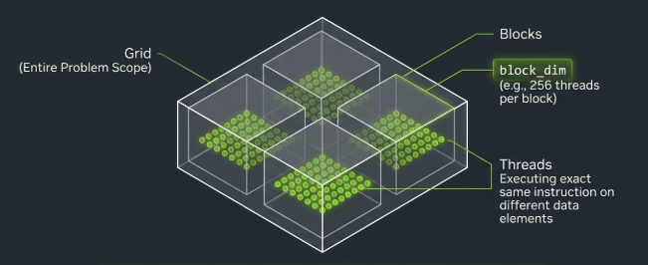
SIMT 与线程层级结构
SIMT = Single Instruction Multiple Threads
不是一个线程自己循环很多次，而是很多线程同时做同一类小计算
线程层级：Grid → Block → Thread
Thread
Grid
Block 0
Block N
...
Grid：很多个 Block 的集合，覆盖整个问题规模
Block：一组线程，方便组织和调度
Thread：最小执行单位，真正处理某个数组位置
14

Slide 15
dim3、block_dim 与 grid_dim
dim3：CUDA 中常用的三维配置类型（x / y / z）
当前一维加法主要只沿 x 排开
关键变量
block_dim.x
每个 Block 在一维方向上的线程数
grid_dim
启动时总共要开的 Block 数量
两者关系
grid_dim 根据 SIZE 和 block_dim.x 计算得出
确保所有元素都被线程覆盖
示例
SIZE = 1,048,576
block_dim = 256
grid_dim = 4096
dim3 block_dim(256); // 每个 Block 256 个线程
block_dim(256) = 每个 Block 里放 256 个线程
dim3 grid_dim((SIZE + block_dim.x - 1) / block_dim.x);
grid_dim = 向上取整算出总共需要多少个 Block
公式拆解：
SIZE = 总元素数 | block_dim.x = 每块线程数
+ block_dim.x - 1 = 向上取整
Grid
Block 0
Block N
...
15

Slide 16
Launch 配置与核函数
<<<grid_dim, block_dim>>>
// 核函数定义
__global__ void
add_kernel(float* c, const float* a, const float* b, int n) {
int idx = blockIdx.x * blockDim.x + threadIdx.x;
if (idx < n) {
c[idx] = a[idx] + b[idx];
}
}
启动配置 launch configuration 告诉 GPU 怎么组织线程
add_kernel<<<grid_dim, block_dim>>>(d_c, d_a, d_b, SIZE);
<<< >>> 负责组织线程
(...) 负责传数据地址和问题规模
两者分开，职责不同
Grid
核函数 kernel
Block 0
Block N
· 在 GPU 上执行，由 Host 发起
· 被很多线程共同执行
· 是一份统一的计算规则，不是给某个线程专门写的
...
__global__
表示这是一个由 Host 发起、在 Device 上执行的核函数
16

Slide 17
索引公式与 CPU/GPU 执行对照
三个关键变量
核函数内部
blockIdx.x：当前线程所在的 Block 编号
blockDim.x：每个 Block 的线程数量
int idx = blockIdx.x
* blockDim.x
+ threadIdx.x;
if (idx < n) {
c[idx] = a[idx] + b[idx];
}
threadIdx.x：当前线程在本 Block 内的编号
一维全局索引公式
idx = blockIdx.x * blockDim.x + threadIdx.x
每个线程：
1. 计算自己的全局索引 idx
2. 检查 idx 是否在有效范围内
3. 处理自己负责的那个元素
最小例子：
一个线程处理一个数组元素
含义：前面所有完整 Block 覆盖的位置数 + 当前 Block 内偏移
if (idx < n)：边界判断，防止最后一个 Block 的线程越界
CPU vs GPU 执行对照
CPU
一个线程逐个做
vs
GPU
很多线程同时各做一个位置
17

Slide 18
05
CUDA 编译流程与
架构选项
为什么 .cu 不能像普通 .cpp 一样直接编？nvcc 在这里扮演什么角色？

Slide 19
g++ vs nvcc 与 .cu 的双侧结构
g++
.cu 文件的双侧结构
处理普通 C++，如 add_cpu.cpp
Host 侧
std::vector、cudaMalloc、cudaMemcpy
add_kernel<<<...>>>(...)
nvcc
NVIDIA CUDA Compiler，处理带 device 内容的 add_cuda.cu
Device 侧
__global__ void add_kernel(...)
{ c[idx] = a[idx] + b[idx]; }
不是命令名不同，而是处理对象不同
.cu 复杂不是因为"更长"，而是同一个文件同时描述了两侧工作：一侧负责准备和调度，一侧负责并行计算
19

Slide 20
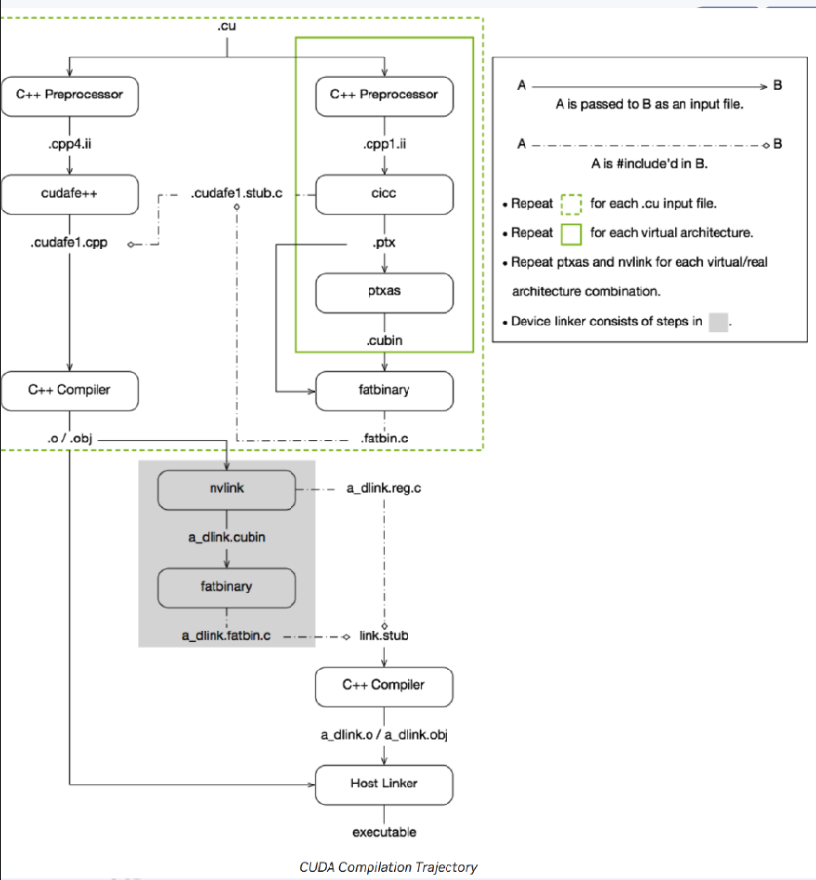
nvcc 的角色与 GPU 侧产物
nvcc 不是"另一个编译器"，而是 CUDA 编译链的组织者
· Host 侧代码 → 继续走普通 C++ 路径
· Device 侧代码 → 整理成 GPU 能接受的表示
.cu 文件 → nvcc 分离 Host/Device 代码 → 分别编译 → 链接 → 可执行文件
GPU 侧产物
PTX
偏中间层的 GPU 代码表示
CUBIN
更接近具体 GPU 的目标二进制
FATBIN
把多种 GPU 目标形式一起打包
20

Slide 21
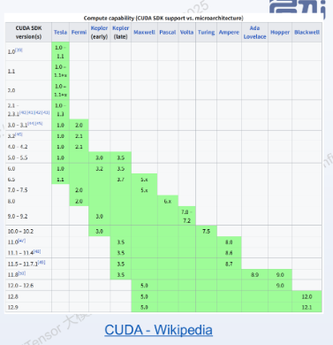

Compute Capability 与编译选项
Compute Capability（计算能力）
描述 GPU 架构能力级别
不是程序版本号，也不是驱动版本号
实例映射
A100（具体 GPU）→ Ampere（架构代）→ cc 8.0（计算能力）
编译选项
-arch：
-code：
21

Slide 22
Makefile 与项目编译命令
# code/Makefile
all: add_cpu add_cuda add_cuda_grid_stride
# CPU 基线程序
add_cpu: add_cpu.cpp
g++ -O2 -std=c++17 $< -o $@
# CUDA 主线程序
add_cuda: add_cuda.cu
nvcc -O2 -std=c++17 $< -o $@
# 调试版本
add_cuda_debug: add_cuda.cu
nvcc -O0 -std=c++17 -g -G $< -o $@
命令解读
add_cpu
g++ 编普通 CPU 基线程序
add_cuda
nvcc 编主线 CUDA 程序
add_cuda_debug
带调试信息的版本（-O0 -g -G）
add_cuda_grid_stride
性能附录程序
学生要能把抽象工具链名词落回到 "这份项目里每条命令各自的角色"
22

Slide 23
06
运行验证、性能与
调试入口
程序能跑通，不等于已经合理，更不等于一定快

Slide 24
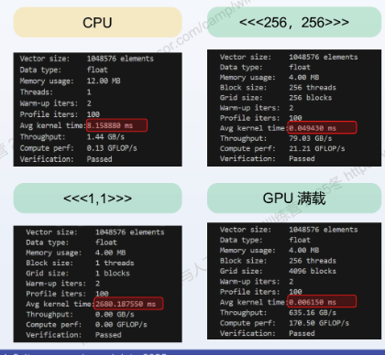
nvidia-smi 与线程配置合理性
nvidia-smi
进程
显存
GPU Util
是不是这段程序在用 GPU
数据有没有真的放到 GPU 上
GPU 计算单元有没有真的忙起来
<<<1, 1>>> 反例
更合理的配置
· 一个 Block，一个 Thread
· 并行规模没有被拉开
· 连问题规模都覆盖不完整
· 资源没铺开，会接近串行
· block_dim(256)
每个 Block 256 个线程
· grid_dim((n + 255) / 256)
保证总元素被覆盖
<<<1,1>>>比CPU还慢？
24

Slide 25
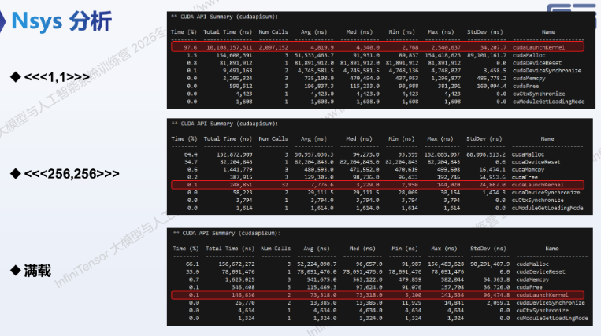
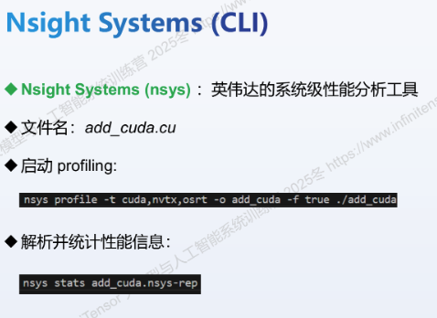
Launch Overhead 与 Nsys 时间线分析
现象
Nsys / Nsight Systems
· 很多小 launch，真正计算的段很碎
· 中间还有空隙
· 程序慢，但慢的不一定是计算本身
能放在同一条时间线上看：
· cudaMemcpy（数据传输）
· kernel launch（启动）
· kernel 真正执行（计算）
· 中间空隙（overhead）
Launch Overhead
· 每次 kernel 启动的固定代价
· 不是加法本身在慢
· 而是"把 kernel 启动起来"本身就有成本
· 小 launch 反复累加 = 总时间被拉长
25

Slide 26
Grid-Strided Loop
核心思想
关键理解
不要让 CPU 在外面反复发很多次小 kernel
让已经启动起来的线程在 kernel 里继续往后处理属于自己的元素
减少外部多次 launch
让同一批线程持续往后做
减少launch overhead 的累积
idx += blockDim.x * gridDim.x
含义：处理完一个位置后，跳到下一个仍然属于自己工作的位置
对比两种写法
// 外层多次小 launch（不好）
for (int offset = 0; offset < n; offset += chunk)
add_kernel_chunked<<<...>>>(...);
可以把之前的grid block thread的图放回来这里，然后拉开，一边是input 一边是output一边是排着队的任务
或者用时间戳
// kernel 内部 stride（好）
for (; idx < n; idx += stride) c[idx] = a[idx] + b[idx];
26

Slide 27
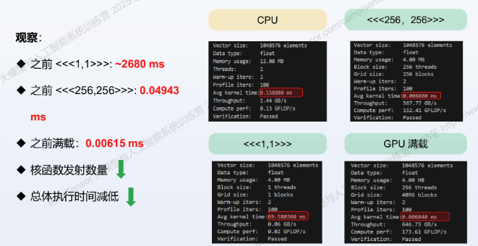
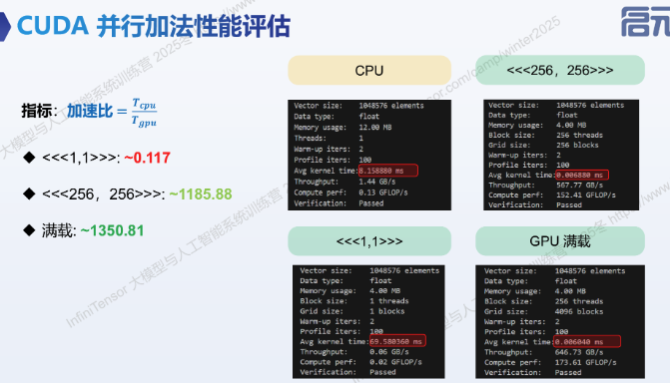
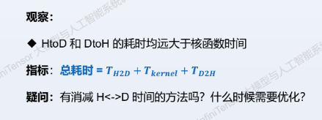
性能评估指标
CPU 总耗时
GPU 总耗时
kernel 耗时
普通串行基线多久
完整 CUDA 链路多久
真正并行计算多久
传输耗时
加速比
H2D / D2H 多久
GPU 相对 CPU 快了多少
如果想保留相关计算（知识点）可以多开几页slide说，不会太耗时间，但是怕说的时候他们记得太多不会记下来
GPU 总耗时 = 传输 + kernel + 其他固定开销
核心判断：GPU 的价值不是自动出现的，必须放在完整链路里看
现象：HtoD 和 DtoH 的耗时均可能远大于核函数时间
27

Slide 28
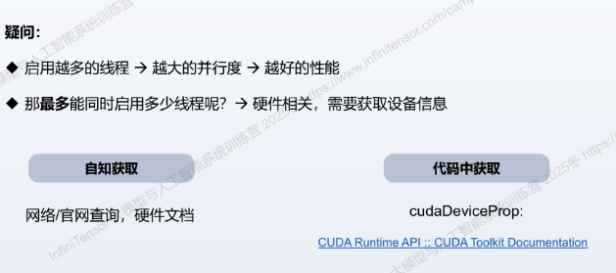
可以保留提问

Slide 29
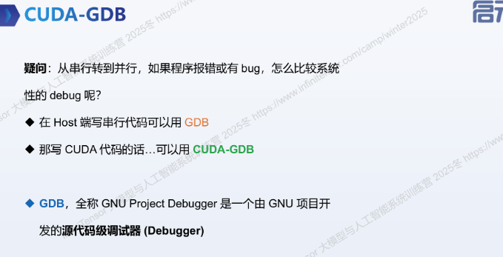
设备信息、调试入口与问题式收束
设备信息
调试入口
属性 | 含义
cudaDeviceProp | 查看设备约束
maxGridSize | Grid 各维度最大 Block 数
maxThreadsDim | Block 各维度最大线程数
maxThreadsPerBlock | 一个 Block 总线程上限
cuda-gdb：CUDA 程序调试工具
· -g：生成 Host 端调试信息
· -G：生成 Device 端调试信息
问题式收束
版本信息
现在程序已经能跑、能看、能比
但还能不能继续优化？
哪些地方还有空间？
nvcc --version：当前编译工具链版本
nvidia-smi：驱动和运行环境信息（不是 nvcc 版本）
28

Slide 30
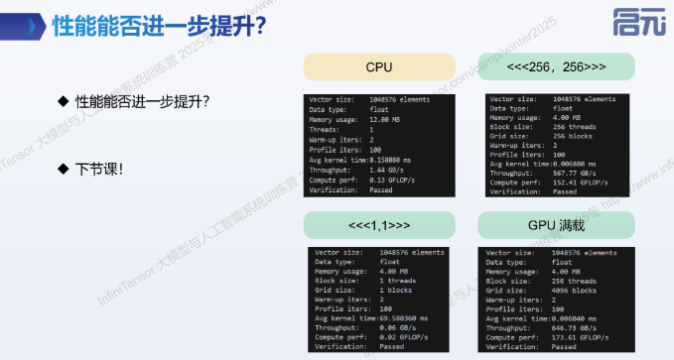
第二节结束
还能怎么继续优化？
下节课继续 →

